Slide 1
KOTLIN MULTIPLATFORM
ENGİN TOSUN 200202028

Slide 2
Kotlin Multiplatform Platformlar arası paylaşım
Kotlin Multiplatform, Kotlin kodunun farklı platformlar arasında paylaşılmasını sağlar. JetBrains tarafından geliştirilmiştir.
Nasıl Çalışır?
Kotlin kodu diğer platformlara nasıl dönüştürülür?
Android için paylaşılan iş mantığı kodu, JVM'de yürütülebilen Java bayt koduna dönüştürülür ve Android'in sanal makinesi vardır.
Ancak iOS söz konusu olduğunda, sanal makine yoktur, bu nedenle kod, iOS'ta yürütülebilen native code a dönüştürülür.
Yani, bir sonraki soru şu,
Kotlin kodu iOS üzerinde çalışabilecek kaynak koduna nasıl dönüştürülür?
Burada Kotlin Derleyicisi devreye giriyor. Aşağıdaki gibi iki bölümü vardır:
Frontend: Kotlin kodunu IR'ye (Intermediate Representation-Ara koda) dönüştürür. Bu IR, aşağıda açıklanan backend kullanılarak makine tarafından çalıştırılabilen yerel koda dönüştürülebilir.
Backend: IR’ı makinede çalıştırılabilen yerel koda dönüştürür. Bu, JetBrains tarafından oluşturulan Kotlin/Native altyapısı sayesinde mümkündür.
Android için IR'yi Java Bytecode'a dönüştürür ve iOS için IR'yi iOS yerel makine koduna dönüştürür.
Özet: Kotlin code > Intermediate Representation (IR) > Machine-Executable Native code.

Slide 3
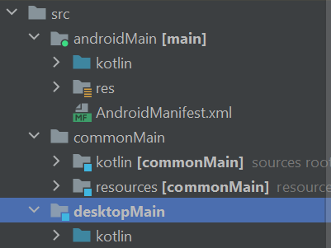
Proje Yapısı
androidMain MainActivity kısmında arayüz için Android’e özgü kodlar.
desktopMain main.kt kısmında arayüz için desktop’a özgü kodlar.
commonMain
commonMain kısmı, platformlar arası ortak kodları barındırarak, tekrar kullanılabilirliği artırır ve kodun bir kısmını birden fazla platformda kullanabilmenizi sağlar. Ancak, her platformun kendine özgü özellikleri olduğu için, platformlara özgü kodlar (androidMain, iosMain gibi) yine de gerekebilir.
NOT: Expected, kodunuzun paylaşılan kısmının platforma özgü bir uygulama gerektirdiğini derleyiciye bildirmek için commonMain içinde kullanılırken, actual, derleyiciye platforma özgü bir uygulama sağladığınızı ve paylaşılan modülün kullanıma hazır olduğunu söylemenin yoludur.

Slide 4
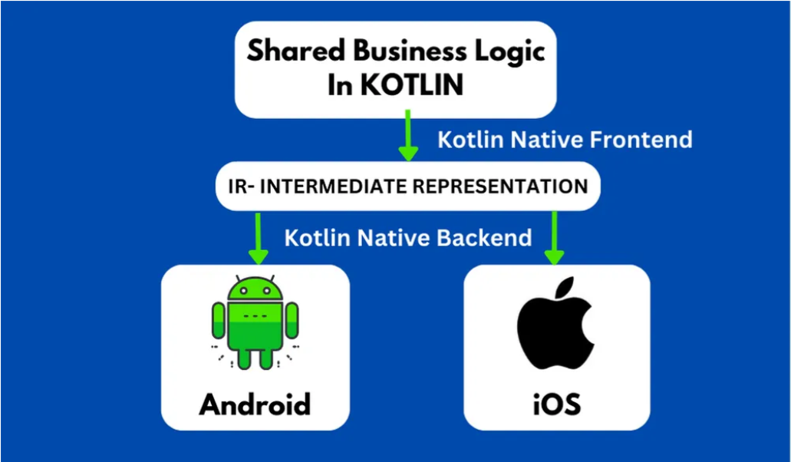
Shared Business Logic
Bu iş mantığı, genellikle veri işleme, ağ çağrıları, veritabanı erişimi gibi genel işlemleri kapsar ve farklı platformlarda aynı şekilde çalışacak kodları içerir.
Kotlin Multiplatform'un temel amacı, belirli iş mantığını paylaşılabilir bir şekilde yazabilmenize olanak sağlamaktır. Örneğin, aynı veri modelini, veri işleme algoritmalarını veya ağ isteklerini paylaşarak, gereksiz tekrarları önleyebilir ve kod tabanını azaltabilirsiniz. Bu, farklı platformlarda aynı iş mantığını paylaşarak tutarlılık ve verimlilik sağlar.
Bu yaklaşım, uygulama geliştirme sürecini hızlandırabilir ve bakımı kolaylaştırabilir. Ancak, her platformun kendi özellikleri ve yaşam döngüsü olduğundan, bazı durumlarda platforma özgü kod yazmanız veya platformlar arasında köprüler kurmanız gerekebilir. Bu, iş mantığını paylaşırken dikkate almanız gereken bir noktadır.

Slide 5
Lifecycle
Android Lifecycle
Android uygulamaları genellikle Activity ve Fragment'lar üzerinde yaşam döngüsü yönetimini sürdürür. Compose, bu yapılar üzerine entegre edilebilir.
Örneğin, MainActivity içinde, setContent metoduyla Compose kullanarak bir ekran oluşturabilirsiniz. Compose bileşenleri, genellikle setContent ile ilişkilendirilen onCreate fonksiyonunda oluşturulur. Bu bileşenler Activity'nin yaşam döngüsüne bağlı olarak oluşturulur, güncellenir ve yok edilir.
Desktop Lifecycle
Masaüstü uygulamalarında yaşam döngüsü yönetimi genellikle uygulama penceresinin açılması ve kapatılması gibi olaylar üzerine kuruludur.
Örneğin, DesktopApp içinde, pencerenin oluşturulması, bileşenlerin yerleştirilmesi ve pencerenin kapatılması gibi olaylar yaşam döngüsünü oluşturur. Compose, bu olaylar aracılığıyla kullanıcı arayüzü oluşturur ve yönetir.

Slide 6
Common Lifecycle
Her iki platformda da Compose kullanırken, yaşam döngüsü genellikle platforma özgüdür. Compose, platforma özgü yaşam döngüsü olaylarına bağlı olarak kullanıcı arayüzünü oluşturur ve günceller. Yani, yaşam döngüsü yönetimi genellikle Android ve masaüstü platformları için ayrıdır.
Bu nedenle, Android ve masaüstü platformları için Compose kullanırken, her platformun kendi yaşam döngüsü yönetimini anlamak ve bu platformlara özgü olayları kullanarak Compose kullanıcı arayüzlerini yönetmek önemlidir.

Slide 7
Kotlin Multiplatform Kütüphaneleri
Ktor: Web uygulamaları için kullanılan bir istemci ve sunucu tarafı ağ kütüphanesidir. Farklı platformlarda ağ istekleri göndermek ve almak için kullanılır.
SQLDelight : SQLDelight, SQLite veritabanı için type-safe SQL sorguları oluşturmayı sağlar.
Ktor-Client-Json: Ktor ile kullanılarak, HTTP istemcileri üzerinden JSON verileriyle çalışmak için kullanılan kütüphanedir.
Kotest: Test yazılımı geliştirme için kullanılan bir Kotlin kütüphanesidir.
Okio: Okio, özellikle veri akışlarını okumak, yazmak ve manipüle etmek için kullanılır. Dosya işlemleri, ağ işlemleri veya başka veri akışı gerektiren senaryolarda kullanılabilir.

Slide 8
Kotlin Multiplatfrom projesinde arayüz için kullanılabilecek kütüphaneler
Masaüstü Uygulamaları İçin:
JavaFX: Kotlin ile JavaFX kullanarak masaüstü uygulamalar geliştirebilirsiniz. JavaFX, kullanıcı arayüzü bileşenlerini oluşturmak için zengin bir kütüphane sağlar.
TornadoFX: Kotlin ile JavaFX'in özelliklerini geliştirmek ve kod yazmayı daha kolay hale getirmek için kullanılabilir. TornadoFX, JavaFX üzerine bir DSL (Domain Specific Language) sağlar.
Android Uygulamaları İçin:
Android SDK: Android Studio kullanarak Kotlin ile Android uygulamaları geliştirebilirsiniz. Android SDK, Kotlin için destek sunar ve Android için UI bileşenlerini oluşturmak için XML ve Kotlin kodunu kullanabilirsiniz.
Jetpack Compose: Jetpack Compose, modern bir UI toolkit'i olarak Kotlin ile Android uygulamaları için geliştirilmiştir. Bildirimsel bir yaklaşımı benimser ve daha deklaratif bir şekilde arayüzler oluşturmanıza olanak tanır.

